Slide 1

Национальный исследовательский
Нижегородский государственный университет им. Н.И. Лобачевского Институт информационных технологий, математики и механики
Разработка мобильных приложений на Unity
Сцены и скрипты
Карчков Денис
Кузнецов Артём

Slide 2

Содержание
Цель занятия
Создание сцены
Структура проект
Создание и запуск скрипта
Решение проблемы с запуском скрипта
Работа со скриптом
Добавление скрипта объекту
Проверка работы скрипта
Изменение поведения объекта без скрипта
Отключение объекта
Написание основного скрипта
Объект SceneManager
Метод LoadScene
Распространённая ошибка
Импорт сцен
Последние штрихи

Slide 3
Цель занятия
Цель занятия: освоить переходы между сценами, а также научиться писать скрипты на С# для внедрения игровой логики между объектами.
За основу возьмём проект из предыдущего урока, но доработаем его.
Приложение будет иметь следующую логику: после загрузки у пользователя будет на экране одна кнопка, после нажатия на которую он перейдёт на главный экран приложения, назовем эту сцену соответствующим именем Menu.

Slide 4
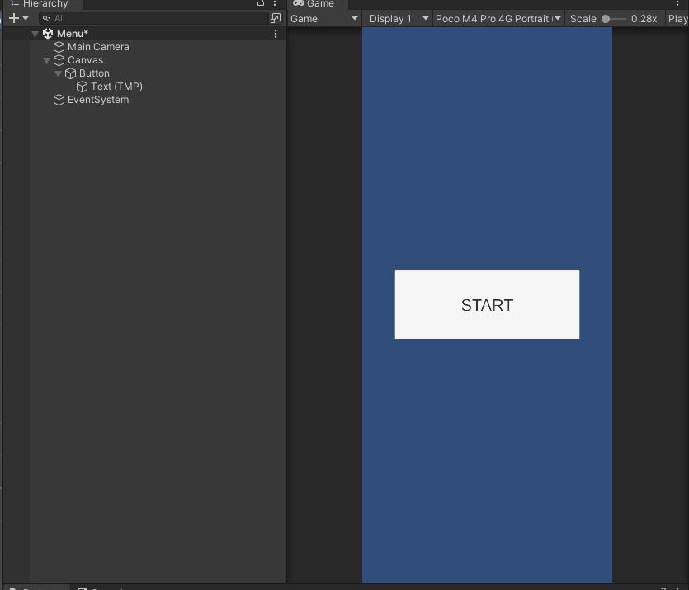
Создание сцены
Переходим в папку Assets -> Scenes и создаём там сцену с именем Menu.
Откроем её. После этого добавим кнопку старт прямо по центру.

Slide 5
Создание сцены
После запуска можно увидеть, что запустилась та сцена, которая открыта в данный момент. Позже мы ещё вернемся к рассмотрению данного вопроса.
Далее нам необходимо каким-то образом, сделать так, чтобы если пользователь нажал на кнопку, его переносило на главный экран. Это можно сделать при помощи скрипта.

Slide 6
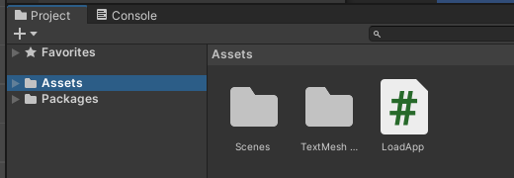
Структура проекта
Создадим пустой скрипт в Assets и назовём его LoadApp.
Стоит отметить такой важный момент, как структура проекта.
На данный момент, проект негромоздкий, поэтому не будет проблем с поиском файлов и многое другое. Но в случае написания большого проекта возникнет проблема, что все скрипты будут находиться в одной папке Assets.
Хорошей практикой является создание папок с соответствующими именами: для скриптов Scripts, для изображений Images и т.д.

Slide 7
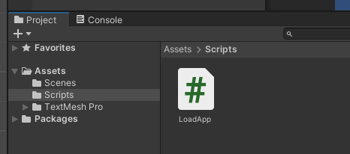
Создание и запуск скрипта
Создаем папку с именем Scripts в папке Assets и перемещаем туда наш скрипт LoadApp.
Открываем скрипт двумя нажатиями.
Здесь возможны две ситуации:
у вас всё успешно открылось, значит всё отлично;
он не умеет работать с C# скриптами.

Slide 8
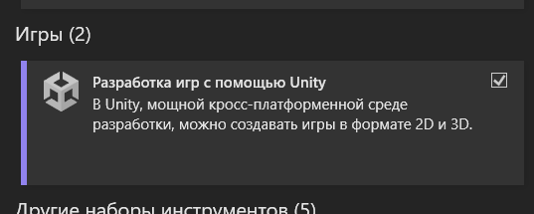
Решение проблемы с запуском скрипта
Для решения данной проблемы, нам необходимо открыть Visual Studio Installer и доустановить нужные SDK.
Скачиваем расширение для работы с Unity и идём обратно в редактор, снова нажимаем 2 раза по скрипту, и тут мы уже сталкиваемся с другой проблемой: наша среда разработки не понимает, как работать с C#.

Slide 9
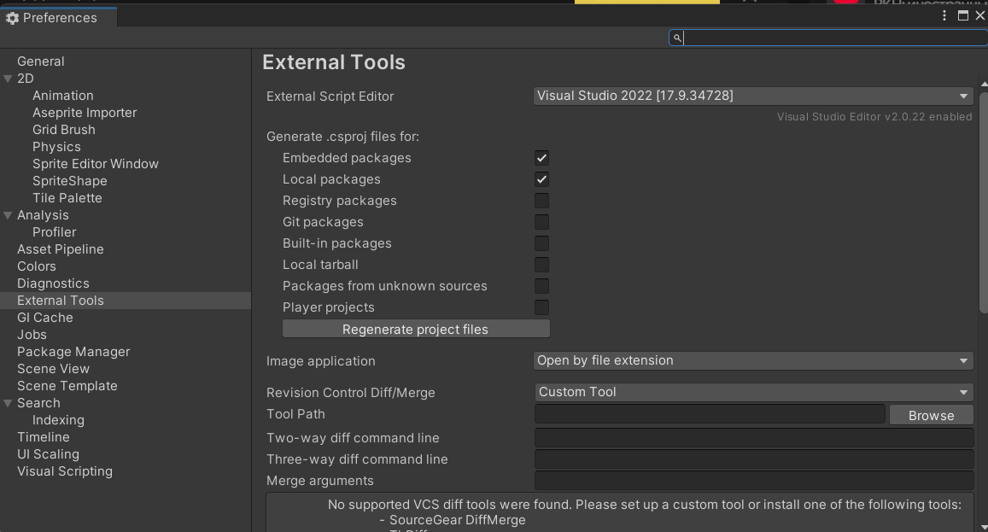
Решение проблемы с запуском скрипта
Первым делом нужно посмотреть, поставлена ли галочка на нужной среде разработки при создании проекта. Для этого переходим Edit -> Preferences, затем смотрим, чтобы в External Script Editor стояла наша среда разработки, в данном случае это Visual Studio 2022. Если у вас не стоит нужный пункт, нужно будет выбрать его.

Slide 10
Решение проблемы с запуском скрипта
Снова пробуем открыть наш скрипт в IDE, и теперь возникает другая проблема: надпись «Подключить», а также синтаксис не подсвечивается должным образом.
Для решения этой проблемы нужно убедиться, что все предыдущие пункты выполнены.
Справа в нашем окне есть обозреватель решений, находим «решение» с именем нашего проекта, нажимаем ПКМ и выбираем пункт «перезагрузить проект».
После этого наше окно перезапустится, и всё будет отлично работать!

Slide 11
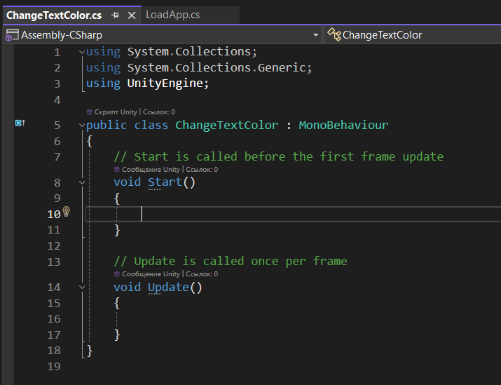
Работа со скриптом
Перед тем, как начать писать логику перехода сцены, разберёмся, каким образом происходит взаимодействие кнопки с другими объектами. Для этого напишем другой скрипт, например ChangeTextColor, и навесим на наш MenuLabel.
Сейчас перед собой мы видим автоматически сгенерированный код по умолчанию для каждого скрипта.

Slide 12
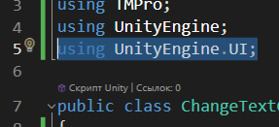
Работа со скриптом
Для того, чтобы поменять цвет тексту при нажатии на кнопку, нам не нужны методы Start и Update, поэтому закомментируем их или ещё лучше – удалим.
Чтобы взаимодействовать с UI объектами, нам необходимо подключить соответствующий модуль using UnityEngine.UI;
Затем напишем публичную функцию setRedColor().

Slide 13
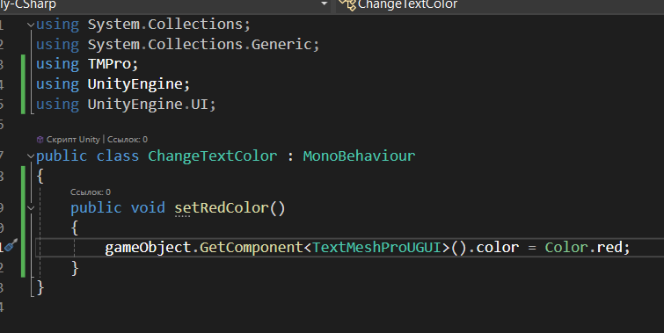
Работа со скриптом
Итоговый скрипт:
Здесь используется ссылка на объект gameObject, у которого в компонентах присутствует данный скрипт.
Обращаемся к методу GetComponent и указываем в угловых скобках нужный объект
(данный метод осуществляет поиск объектов среди добавленных компонентов). Далее обращаемся к нужному полю, которое отвечает за цвет нашего текста, и меняем его на красный.

Slide 14
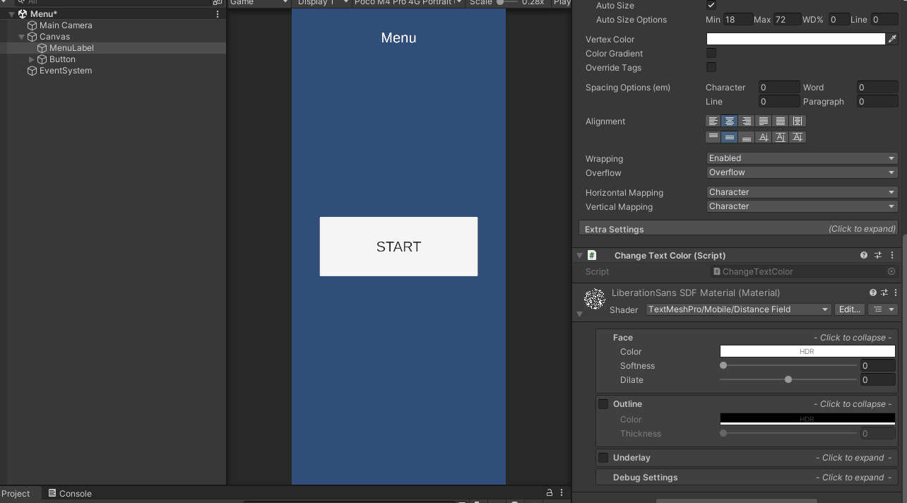
Добавление скрипта объекту
Далее нажимаем Ctrl + S и затем нужно добавить данный скрипт объекту MenuLabel (совет: лучший способ – это drug and drop).
После этого, у объекта MenuLabel появится соответствующий компонент в окне инспектора.

Slide 15
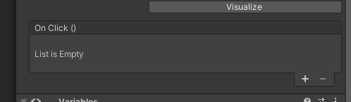
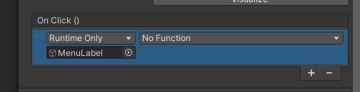
Добавление скрипта объекту
После этого нужно перейти к самой кнопке, и в компоненте Button необходимо добавить обработчик события OnClick() путем нажатия на плюсик.
После этого перемещаем наш текст (MenuLabel).

Slide 16
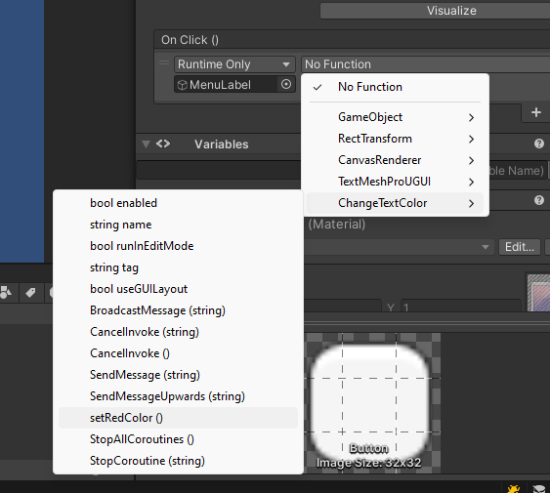
Добавление скрипта объекту
Затем в выпадающем списке можно заметить пункт с именем ранее нами написанного скрипта, а также все его методы. Среди них будет присутствовать наш метод setRedColor().
Выбираем его.

Slide 17
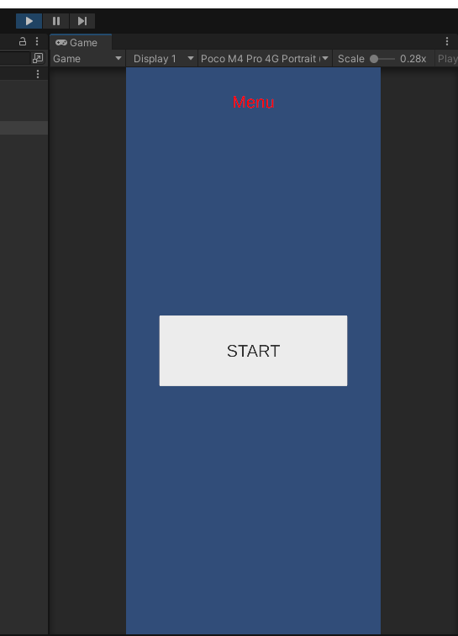
Проверка работы скрипта
Теперь мы можем запустить play mode и посмотреть на результат работы.
Цвет текста изменился на красный!

Slide 18
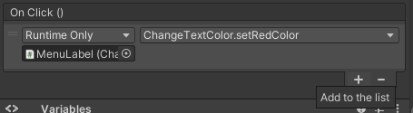
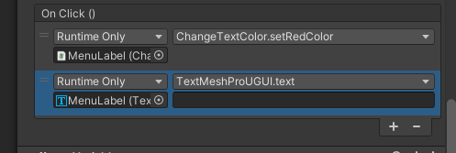
Изменение поведения объекта без скрипта
Для того, чтобы что-то поменять в объекте, не обязательно создавать под него скрипт, например, если мы хотим изменить содержимое текста, то достаточно добавить ещё один обработчик в кнопке и выбрать подходящие поля/методы самого объекта.
Добавим еще один обработчик. Выбираем из выпадающего списка:
TextMeshProUGUI -> string text

Slide 19
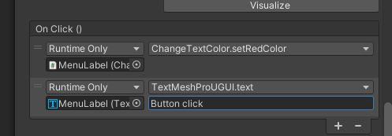
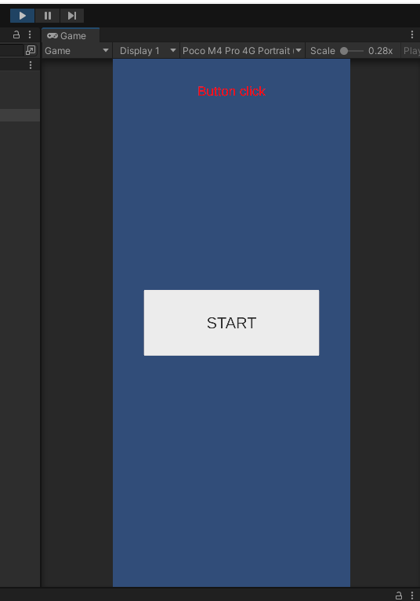
Изменение поведения объекта без скрипта
В высветившемся окне пишем нужный текст, например Button click.
После запуска приложения и нажатия на кнопку цвет, а также текст успешно изменились!
Таким образом, поведение объектов
описывается скриптами, если требуется какая-то нестандартная логика;
настраивается в свойствах вручную после наступления определённого события.

Slide 20
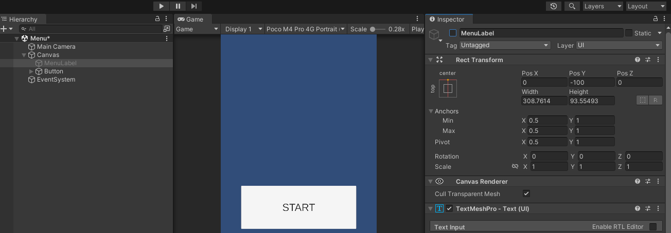
Отключение объекта
Для того, чтобы отключить какой либо из объектов, а не удалять его, необходимо выбрать его в иерархии и перейти в инспектор. Затем нужно перейти в самый верх и убрать галочку слева от имени нашего объекта.
Как мы видим, объект пропал со сцены. Он также не отображается в окне игры, и при этом нам не нужно было его удалять.

Slide 21
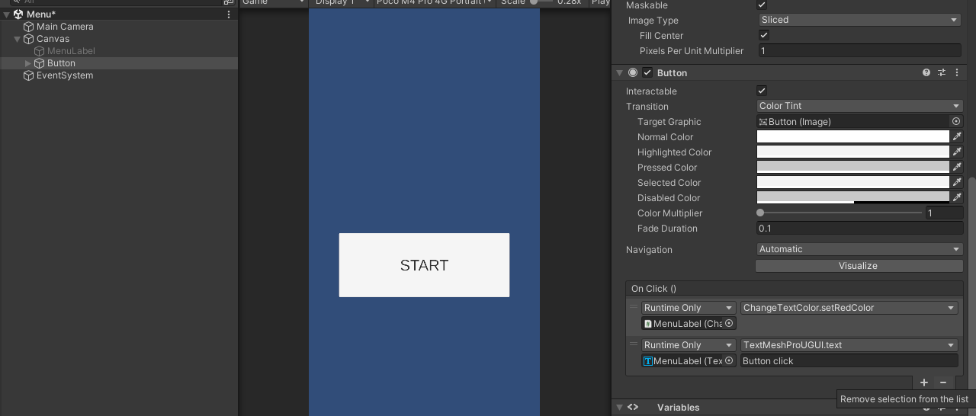
Написание основного скрипта
Удалим обработчики и вернёмся к написанию скрипта для перехода из одной сцены на другую.

Slide 22
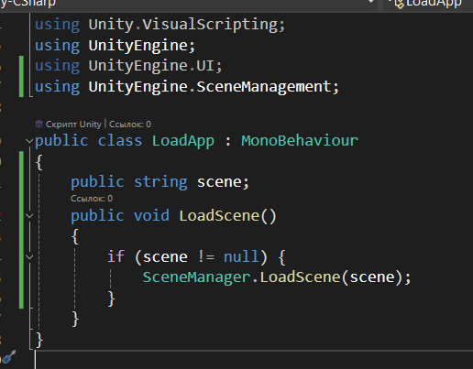
Написание основного скрипта
Добавляем обработчик события у кнопки, и в качестве объекта передаём туда саму кнопку. Затем, ранее созданный нами скрипт LoadApp навешиваем на саму кнопку.

Slide 23
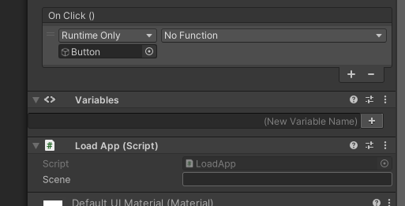
Объект SceneManager
Для работы со сценами нам необходим специальный объект SceneManager. Для того, чтобы им воспользоваться, нужно подключить модуль UnityEngine.SceneManager.
Scene в нашем случае - это публичное поле, которое будет доступно нам извне.

Slide 24
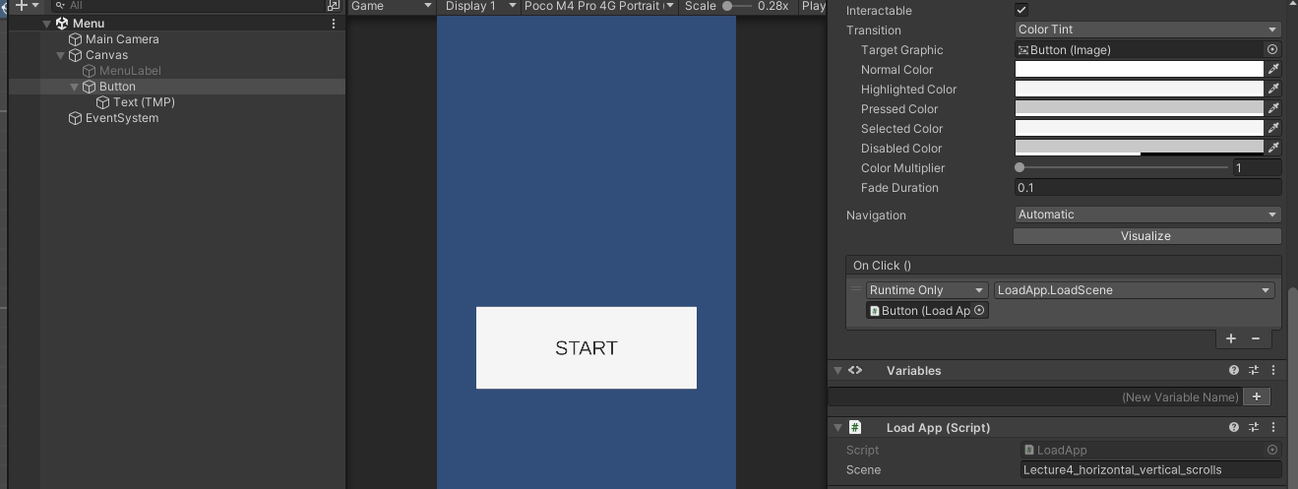
Метод LoadScene
Сама логика метода LoadScene предельно проста: мы заранее проверяем, что поле со строкой сцены, на которую мы должны перейти, не является пустым, и тогда будет осуществляться переход.
Сохраняем файл, затем переходим в обработчик и ставим соответствующий метод, а также имя желаемой сцены.

Slide 25
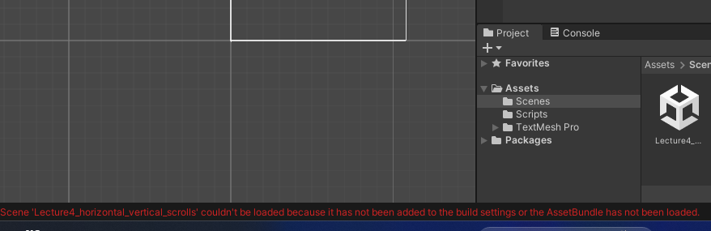
Распространённая ошибка
Если запустить программу, то получим одну из самых распространённых ошибок.

Slide 26
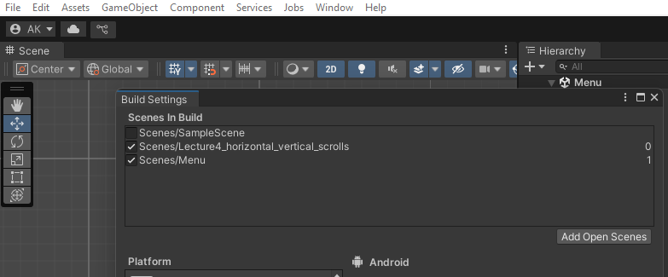
Импорт сцен
Нам нужно импортировать все сцены в наш проект, прежде чем мы начнём переключаться между ними.
Для этого переходим таким образом: File -> Build Settings, и сверху видим все наши сцены. Ставим галочку на все сцены, которые будут использоваться в проекте. В нашем случае ставим ещё одну галочку.

Slide 27
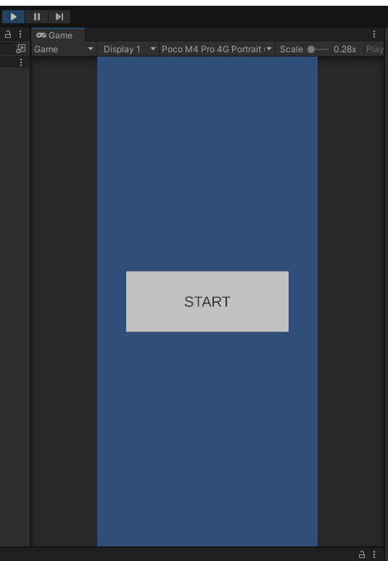
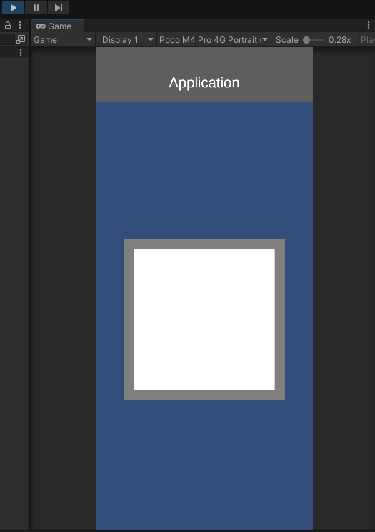
Последние штрихи
Теперь можно запускать, всё должно заработать.

Slide 28
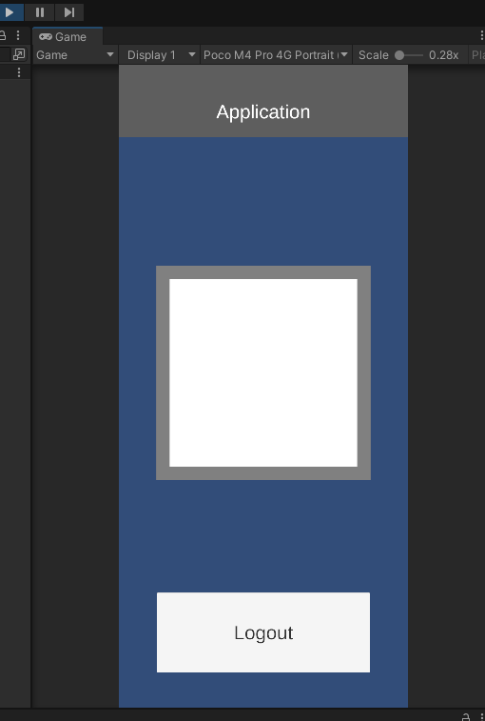
Последние штрихи
Для унификации переименуем наш скрипт в ChangeScene и добавим на втором окне кнопку для выхода на наше меню.
Стоит отметить, что изменение имени скрипта после того, как он был написан, проблематично тем, что сам класс останется со старым именем, тут нужно будет поправить это вручную.
Теперь мы научились переходить между сценами, а также узнали, как прописывать логику и взаимодействие между объектами с использованием скриптов.

